Slide 1
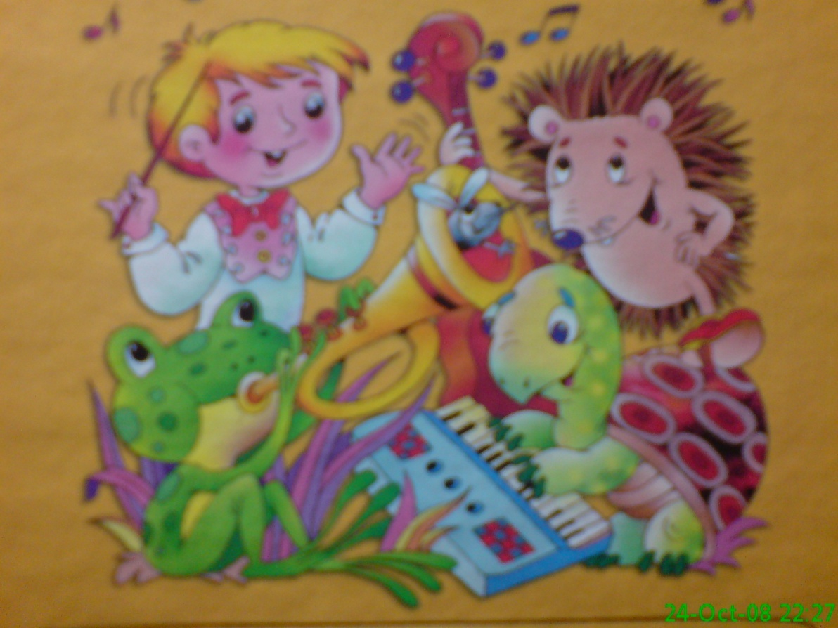
Управление образования администрации ЗАТО г. Североморск
Муниципальное образовательное учреждение дополнительного образования детей
Североморский Дом творчества детей и юношества
"Радужные паруса"
Открытый урок
педагога дополнительного образования
I квалификационной категории,
руководителя хоровой студии «Радуга»
К А Р Т А М Ы Ш Е В О Й
Е К А Т Е Р И Н Ы
В Я Ч Е С Л А В О В Н Ы

Slide 2
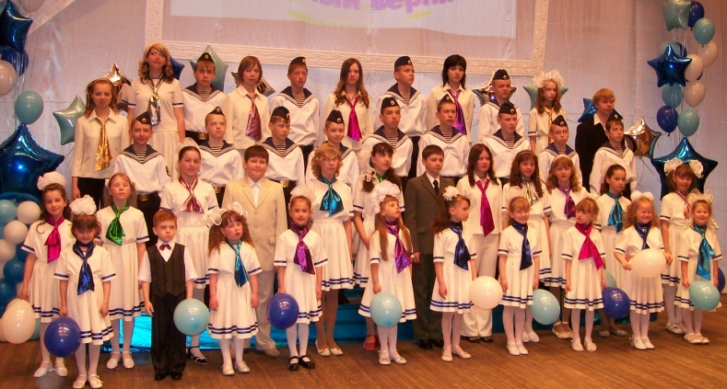
Музыкальное приветствие
Здравствуйте,
здравствуйте,
здравствуйте!
Мы рады
приветствовать
Вас!

Slide 3
Карта Музыкального мира
Высокий
Длинные
Средний
Продолжительность
Регистр
Низкий
Звуки
Короткие
Быстро
Громкость
Темп
Средне
Тихо
Громко
Медленно

Slide 4
В царстве звуков постоянно
чудеса случаются -
Здесь в музыку прекрасную
все звуки превращаются

Slide 5
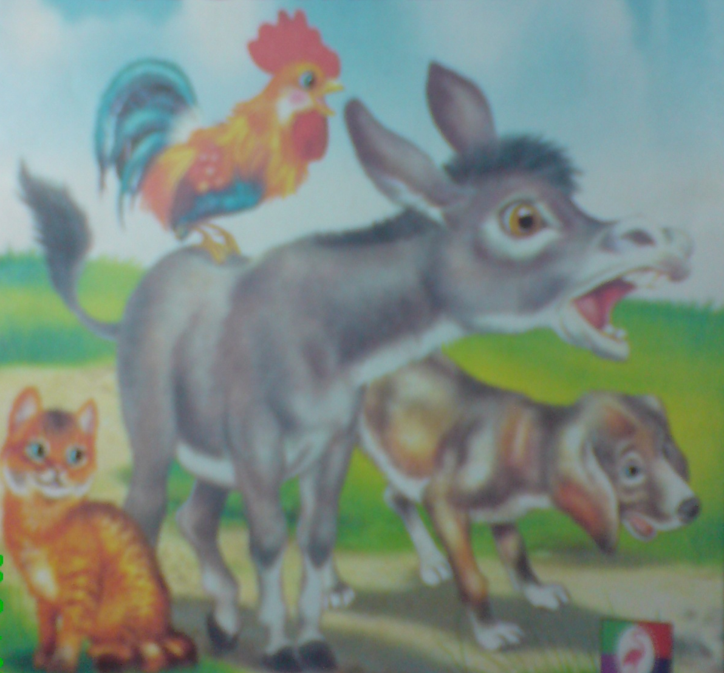
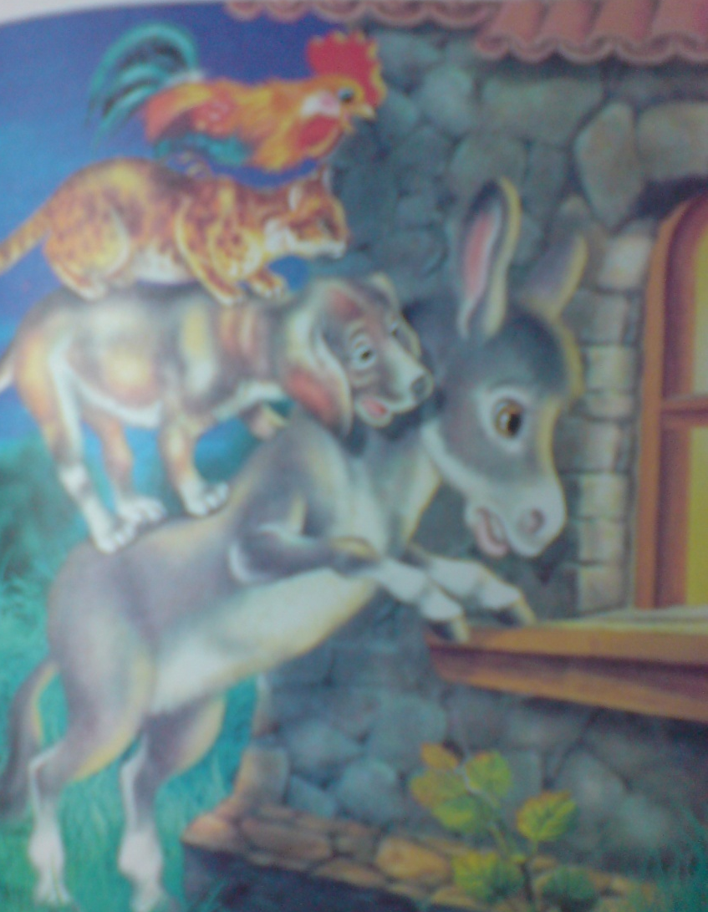
Бременские музыканты
5

Slide 6
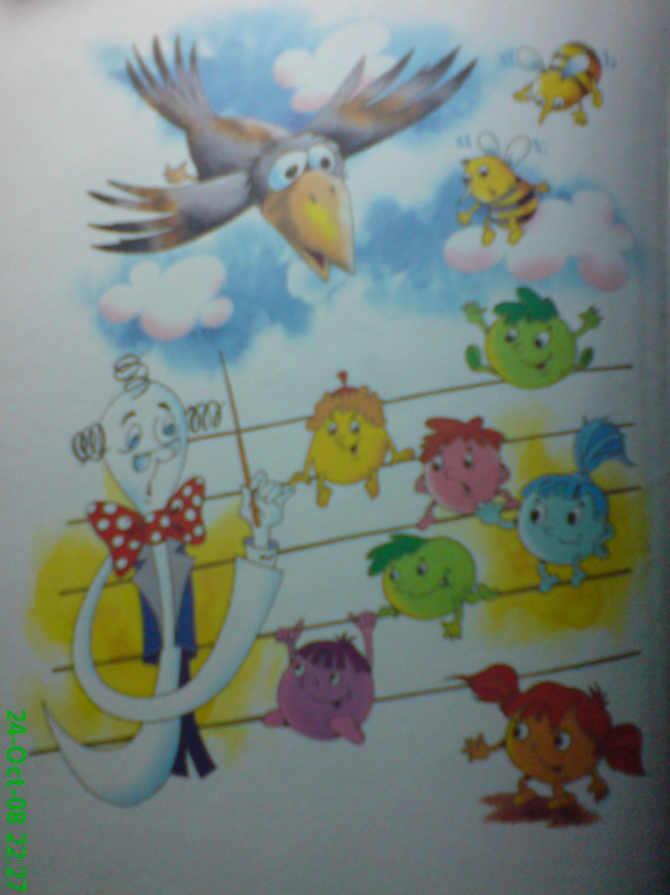
Добро пожаловать в
школу Скрипичного
ключа

Slide 9
До
Ре
Ми
Фа
Соль
Ля
Си
До
ЗВУКОРЯД

Slide 10
ЗВУКОРЯД
До
Ре
Ми
Фа
Соль
Ля
Си
До

Slide 11
До
Ре
Ми
Фа
Соль
Ля
Си

Slide 12
1 куплет
Чтоб выучиться пению,
Имеем мы терпение,
И чтоб урок не зря у нас прошел.
Должны мы быть старательны,
Послушны и внимательны,
И выучить все ноты хорошо.
2 куплет
Возьмем свои тетрадки мы
И ноты по порядку
Мы запишем, чтобы каждый помнить мог.
Должны мы быть старательны,
Послушны и внимательны
И дома каждый день учить урок.

Slide 13
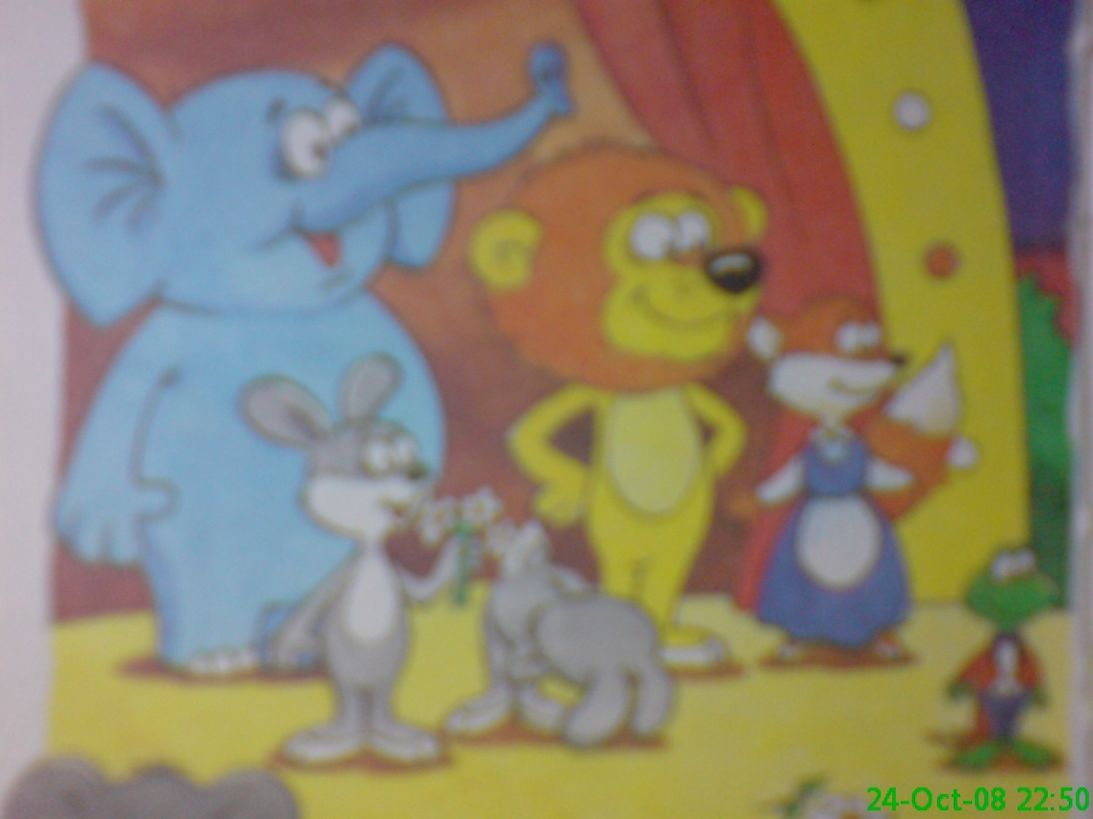
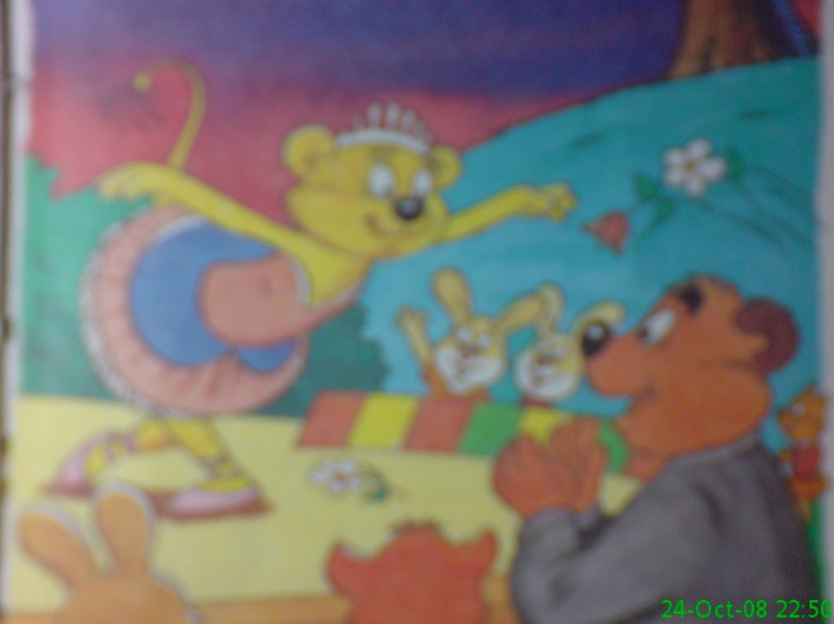
Браво! Браво!
Музыкантам
нашим славным...

Slide 14
Волшебное искусство
делает добрей сердца!

Slide 15
Из царства звуков светлого,
где чудеса случаются -
Мы с радостными песнями
обратно возвращаемся

